Slide 1
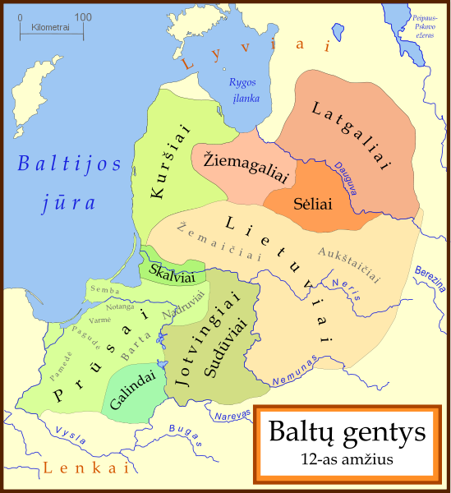
Východobaltské a západobaltské jazyky
Východobaltské:
Litevština
Lotyština
Latgalština
[Zemgalština]
[Sélština]
Západobaltské:
Pruština
[Kuronština]
[Jotviština]

Slide 2
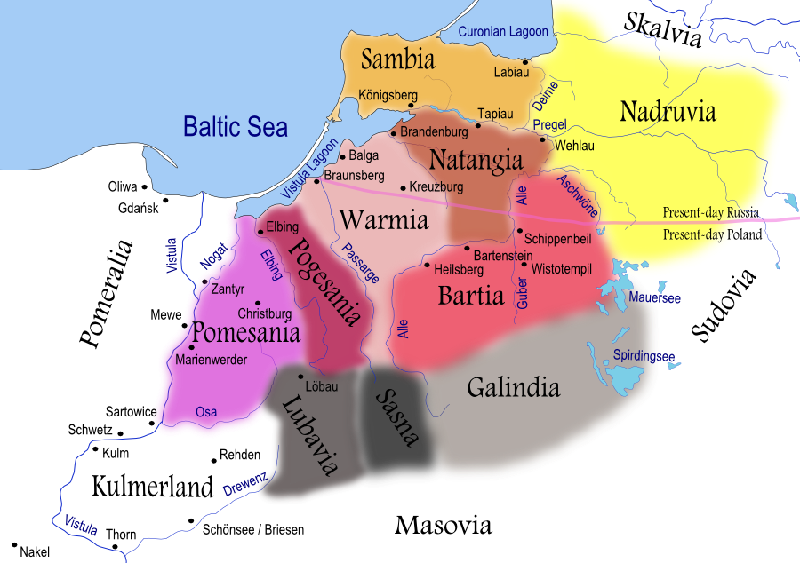
PRUSKÉ KMENY

Slide 3
PRUSOVÉ
První zmínky v historických pramenech – 9. století:
Bruzi
Burūs
Pozdější zmínky:
Pruzze, Pruze, Pruzzorum, Prucorum, Pruciam
[Borussi, Prutheni]
Jediné autentické tvary z pruských pramenů:
prūsiskan – adjektivum „pruský“
prūsiskai – adverbium „prusky“

Slide 4
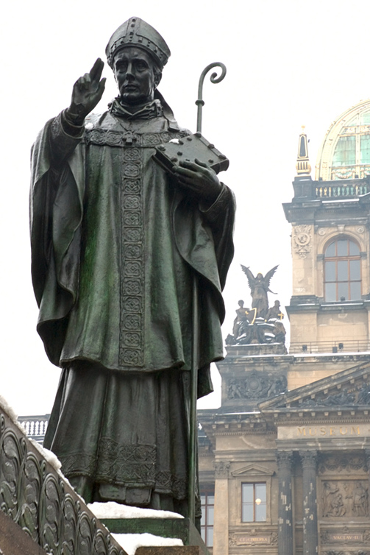
Prusové a svatý Vojtěch (Adalbert)
Sv. Vojtěch (Adalbert), cca. 956 - 997
Slavníkovec, druhý pražský biskup, zakladatel Břevnovského kláštera v Praze

Slide 5
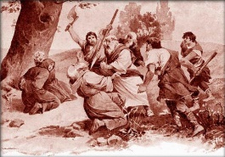
Prusové a svatý Vojtěch (Adalbert)
V době vládnutí Boleslava Chrabrého se přes Polsko vydal na misijní cestu do pohanských Prus.
Zavražděn 23. dubna 997 Prusem jménem Siko v posvátném dubovém háji nedaleko místa Druso v Prusku.

Slide 6
DOBYTÍ PRUSKA
Mazovský kníže Konrad pozval roku 1226 Řád německých rytířů (křižáků) na boj s pohanskými Prusy.
Mezi lety 1226 – 1283 křižáci dobyli všechny Pruské kmeny.
Největší povstání Prusů probíhalo 1260 – 1274, nejznámější vůdce byl Herkus Mantas z Notangy.

Slide 7
PRUŠTINA
Z období od 9. do 16. století máme jednotlivá slova (většinou názvy míst, jména osob a bohů), resp. fráze (Basilejský epigraf).
Po dobytí Prusů Německým řádem nastupuje postupný rozpad jazyka.
Ze 16. století máme největší textové památky pruštiny – katechizmy.
V 17. století pruština definitivně vymírá.

Slide 8
PRUSKÉ JAZYKOVÉ PAMÁTKY
Elbinský slovníček (originál se ztratil během Druhé světové války). Teno slovníček sám o sobě byl kopií staršího zdroje.
http://www.prusistika.flf.vu.lt/tekstai/paieska/?saltinis=E&puslapis=175&zodzio_id=1
Obsah: 802 slova (pouze substantiva a adjektiva)
Datace:
  původní zdroj: konec 13. st. nebo počátek 14. století
  Elbinský slovníček: konec 14. st. nebo počátek 15. st.
Autor původního zdroje neznámý.
Opis (tzn. Elbinský slovníček) pořídil jistý Petr Holczwesscher z Marienburgu.
Důvod vzniku: slovník pro právní účely? Nebo čistě komunikativní účel, něco jako jazykový „průvodce“ pro Němce?

Slide 9
PRUSKÉ JAZYKOVÉ PAMÁTKY
Slovníček Simona Grunau. Je součástí kroniky tohoto autora „Preussische Chronik“, kterou napsal 1517 – 1526
http://www.prusistika.flf.vu.lt/tekstai/paieska/?saltinis=GrG
Obsah: 100 slov
Datace: 1517 – 1526

Slide 10
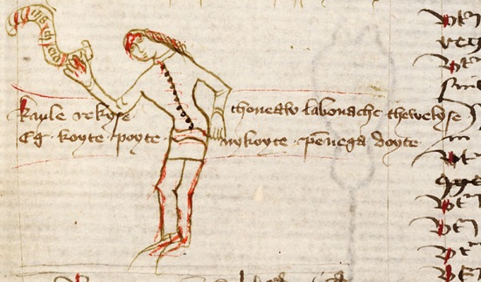
Kayle rekyse thoneaw labonache thewelyse
Eg koyte poyte nykoyte penega doyte
Koleda?
Dobrý den,
hospodáři pantáto!
Pokud je libo, dejte napít,
pokud ne – dejte peníz.
Žertovná glosa?
Buď zdráv, pane, ty už nejsi hodný strýček
Když se chceš napít, nechceš peníz dát.

Slide 11
PRUSKÉ JAZYKOVÉ PAMÁTKY
1. pruský katechismus, 1545, Královec
http://www.prusistika.flf.vu.lt/tekstai/paieska/?saltinis=I&puslapis=5
Rozsah: text je paralelně vytištěn v pruštině a němčině; 16 stránek celkem, z nichž 6 je v pruštině (zbytek – německý text).
Otrocký překlad z němčiny, četné chyby

Slide 12
PRUSKÉ JAZYKOVÉ PAMÁTKY
2. pruský katechismus, 1545, Královec
http://www.prusistika.flf.vu.lt/tekstai/paieska/?saltinis=I&puslapis=5
Jedná se o opravenou verzi 1. katechismu, pruština však vykazuje některé nářeční odlišnosti od 1. katechismu. Proto se 2. katechismus pokládá za samostatný zdroj pruštiny. Rozsah stejný jako u 1. katechismu: 16 stránek celkem, z nichž 6 je v pruštině.

Slide 13
PRUSKÉ JAZYKOVÉ PAMÁTKY
3. pruský katechismus, také nazýván Enchiridion nebo katechismus Martina Luthera, 1561, Královec
Prekladatel: kněz Abel Will, pomocníkem mu byl rodilý mluvčí Mėgott
http://www.prusistika.flf.vu.lt/tekstai/paieska/?saltinis=III&puslapis=17
Rozsah: kniha má celkem 134 stran, z toho 54 stran pruského textu (zbytek německý text). Nejrozsáhlejší památka pruštiny.

Slide 14
PRUSKÉ JAZYKOVÉ PAMÁTKY
Celkový rozsah:
Několik desítek jednotlivých rukopisných záznamů (jmen, toponym apod.)
902 slova (Elbinský slovníček + Slovníček Grunau)
Několik glos (Basilejský epigraf a další)
Celkem 66 stran tištěného textu (1., 2., 3. katechismy)

